Slide 1
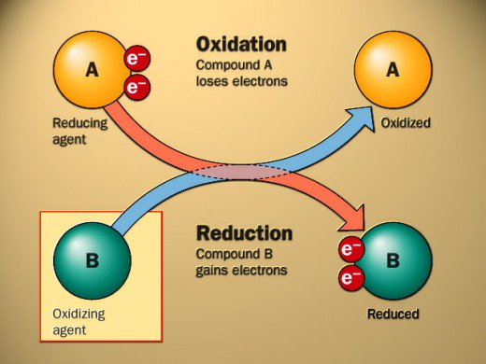
Významné chemické prvky a zlúčeniny
Redoxné reakcie

Slide 2
Redoxná reakcia :
Názov typu chemickej reakcie vznikol z dvoch slov:
Redoxná reakcia je typ chemickej reakcie, pri ktorej dochádza k zmene oxidačných čísel reaktantov a produktov.
Redoxná reakcia sa skladá z dvoch čiastkových reakcií:
Redukcia je dej, pri ktorom sa zmenšuje oxidačné číslo atómu.
Atóm pritom prijme elektrón alebo elektróny.
Oxidácia je dej, pri ktorom sa zväčšuje oxidačné číslo atómu.
Atóm pritom odovzdá elektrón alebo elektróny.
redukcia
oxidácia
redukcie
a
oxidácie

Slide 3
Horenie horčíka:
Horenie horčíka je redoxná reakcia.
oxidácia
0
0
II
- II
2 Mg
+
O₂
2 MgO
redukcia
Oxidácia :
Mg⁰ – 2 e ⁻ Mg^{II}
Hovoríme, že horčík sa oxidoval.
O⁰+ 2 e⁻ O^{-II}
Redukcia :
Hovoríme, že kyslík sa redukoval.

Slide 4
Redoxné reakcie v praxi:
Horenie je rýchla redoxná reakcia.
Pri horení sa látky oxidujú kyslíkom. Hovoríme, že v tejto reakcii je kyslík oxidovadlo (sám sa redukuje).
Korózia niektorých kovov je pomalá redoxná reakcia.
Pri elektrolýze (prechod elektrického prúdu hlavne kvapalinou) prebiehajú redoxné reakcia. O elektrolýze viac na budúci rok vo fyzike.
Redoxné reakcie prebiehajú pri činnosti (vybíjaní i nabíjaní) zdrojov elektrického napätia (monočlánky, batérie, akumulátory), opäť viac o rok vo fyzike.
Redoxnými reakciami sa vyrábajú mnohé látky: železo, kovy, kyseliny, hydroxidy.

Slide 5
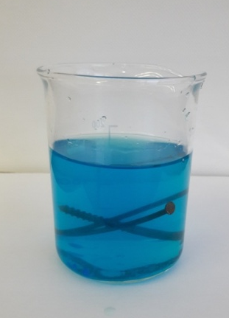
Železný klinec a modrá skalica
Železo sa oxidovalo.
Meď sa redukovala.
oxidácia
Fe⁰
+
Cu^{II}SO₄
Fe^{II}SO₄
+
Cu⁰
redukcia
Fe⁰ – 2 e ⁻ Fe^{II}
Cu^{II}+ 2 e⁻ Cu⁰

Slide 6
Chemické zlučovanie železa a síry
Železo sa oxidovalo.
Síra sa redukovala.
oxidácia
Fe⁰
S⁰
+
Fe^{II}S^{-II}
redukcia
Fe⁰ – 2 e ⁻ Fe^{II}
S⁰+ 2 e⁻ S^{-II}

Slide 7
Ďalšie príklady redoxných reakcií:
2 Na + Cl₂ 2 NaCl
2 H₂O 2 H₂ + O₂
2 NH₃ 3 H₂ + N₂
Mg +2 HCl MgCl₂ + H₂
H₂ + Cl₂ 2 HCl
CH₄ + 2 O₂ CO₂+2 H₂0
4 Al + 3O₂ 2 Al₂O₃
Zn +2 HCl ZnCl₂ + H₂
2 H₂O₂ O₂ + 2 H₂0

Slide 8
Ďakujem za pozornosť!
Zdroj obrázkov: vlastný archív, internet

